Slide 1

Федеральное государственное бюджетное образовательное учреждение высшего образования
«МИРЭА – Российский технологический университет»
РТУ МИРЭА
Институт информационных технологий
Кафедра инструментального и прикладного программного обеспечения
Дисциплина «Проектирование клиент-серверных систем»
КУРСОВАЯ РАБОТА
Проектирование ИС «Электронные визитки»
Студент: Мухаметшин А. Р.
Группа: ИКБО-20-21
Руководитель: старший преподаватель Рачков А.В.
Москва 2024

Slide 2
Цель
Целью работы является проектирование комплексной информационной системы для автоматизации процессов создания, управления и обмена электронными визитками.
Задачи
провести анализ предметной области;
2) описать пользователей;
3) описать существующие процессы «AS-IS»;
4) создать функциональную модель клиент-серверной системы «TO-BE»;
5) разработать архитектуру клиент-серверной системы;
6) создать модель базы данных клиент-серверной системы;
7) оформить пояснительную записку по курсовой работе.

Slide 3
Технологии проектирования
Для проектирования были выбраны следующие средства:
IDEF0: Методология функционального моделирования, используемая для описания бизнес-процессов на уровнях AS-IS и TO-BE. Позволяет визуализировать функции системы, их входы, выходы, механизмы и управление.
DFD (Data Flow Diagram): Графический инструмент для описания потоков данных в системе. Используется для декомпозиции процессов и выявления взаимодействий между компонентами.
ER (Entity-Relationship): Методология проектирования базы данных. ER-диаграмма описывает основные сущности, их атрибуты и связи, формируя основу структуры данных.
FURPS+: Подход для формулирования требований к системе, учитывающий функциональность, удобство, надёжность, производительность, поддержку и дополнительные характеристики, такие как масштабируемость.
UML (Unified Modeling Language): Универсальный язык моделирования для визуализации архитектуры системы. Используется для построения диаграмм классов, последовательности, пакетов и других аспектов приложения.

Slide 4
Анализ предметной области
Проанализировав несколько интернет-ресурсов имеющих похожую тематику, был выявлен следующий функционал:
Название веб-сервиса | HiHello | CamCard | LinkedIn
Регистрация пользователей | Присутствует | Присутствует | Присутствует
Синхронизация с внешними сервисами | Присутствует | Отсутствует | Присутствует
Генерация QR-кодов | Отсутствует | Присутствует | Отсутствует
Хранение данных в облаке | Присутствует | Присутствует | Присутствует
Аналитика использования визиток | Присутствует | Отсутствует | Отсутствует
Пропускная способность | Более 100000 пользователей в сутки | 50000 пользователей в сутки | Неограниченная
Возможность локальной установки | Отсутствует | Отсутствует | Отсутствует

Slide 5
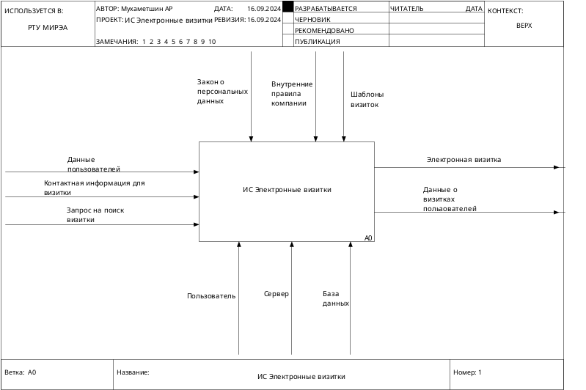
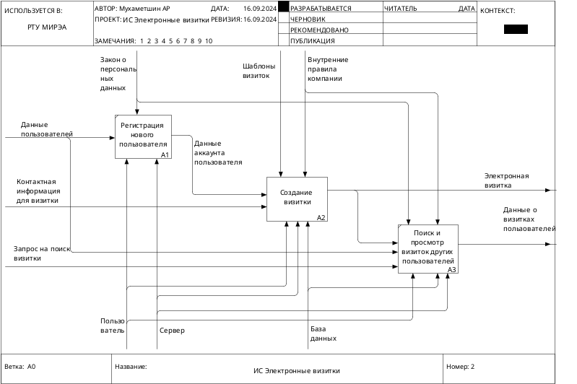
Разработка и анализ модели бизнес-процесса «Как есть»
Верхний уровень диаграммы
Декомпозиция верхнего уровня

Slide 6
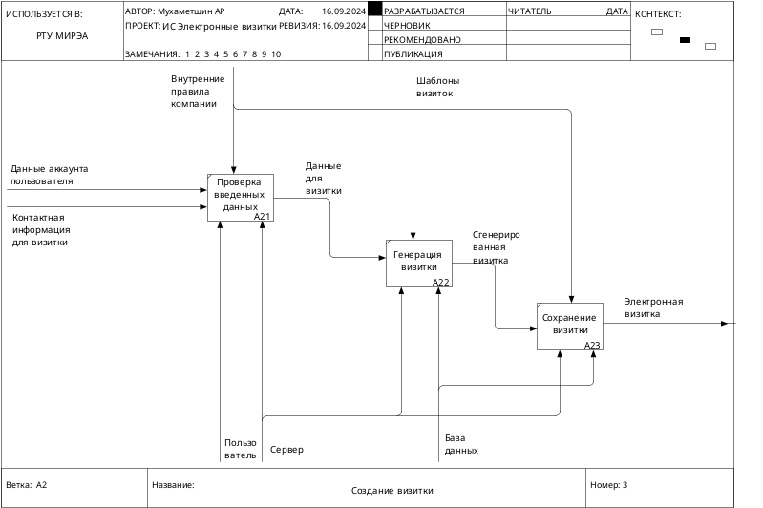
Разработка и анализ модели бизнес-процесса «Как есть»
Декомпозиция процесса «Создание визитки»

Slide 7
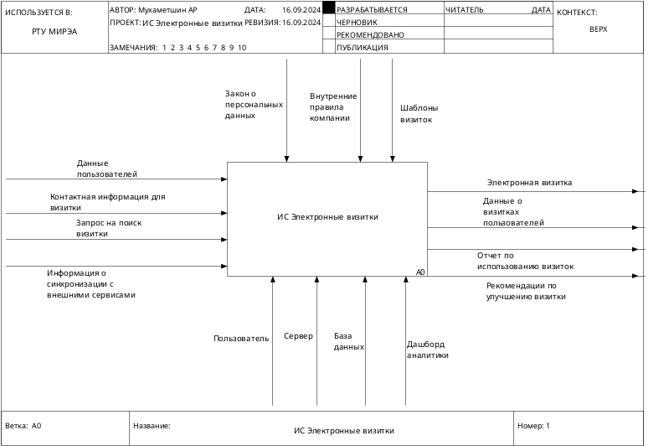
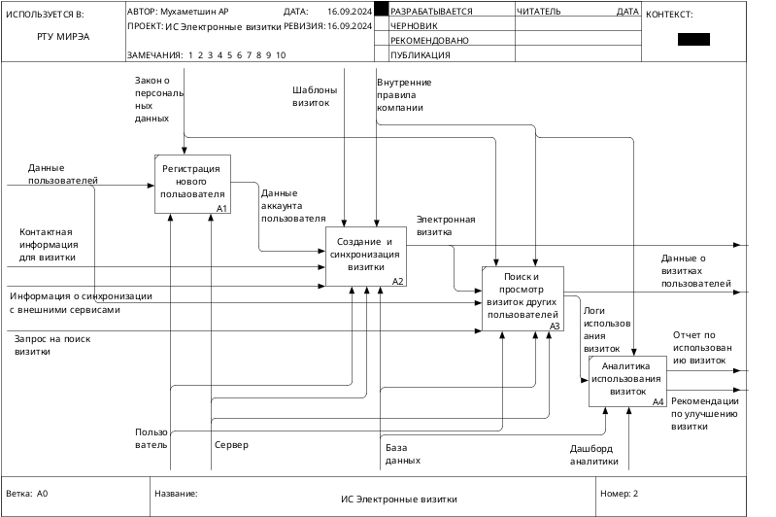
Разработка и анализ модели бизнес-процесса «Как должно быть»
Верхний уровень диаграммы
Декомпозиция верхнего уровня

Slide 8
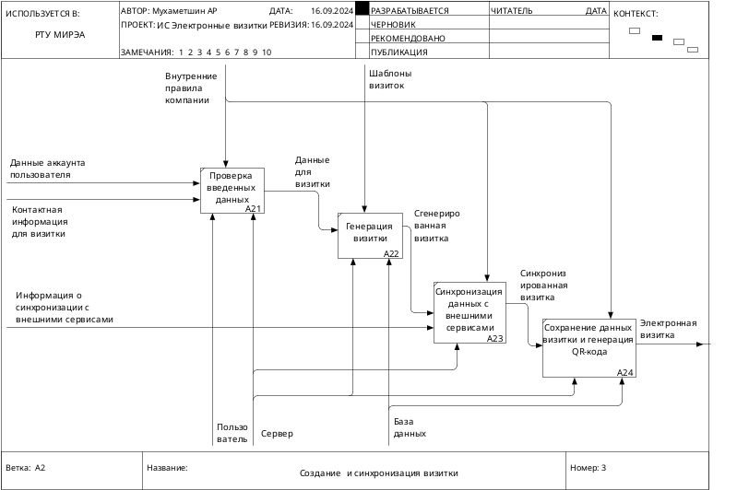
Разработка и анализ модели бизнес-процесса «Как должно быть»
Декомпозиция процесса «Создание и синхронизация визитки»

Slide 9
Разработка требований к клиент-серверной системе
Требования к системе (FURPS+):
Functionality (функциональность):
Регистрация, авторизация и управление визитками.
Генерация QR-кодов.
Синхронизация с внешними платформами (LinkedIn, Facebook).
Аналитика использования визиток.
Usability (удобство):
Интуитивно понятный интерфейс.
Поддержка разных языков.
Reliability (надежность):
Резервное копирование и шифрование данных.
Двухфакторная аутентификация.
Performance (производительность):
Поддержка 500 пользователей и до 10 000 запросов в сутки.
Время отклика ≤ 1 секунды.
Supportability (поддержка):
Развёртывание локально или в облаке.
Автоматические обновления.

Slide 10
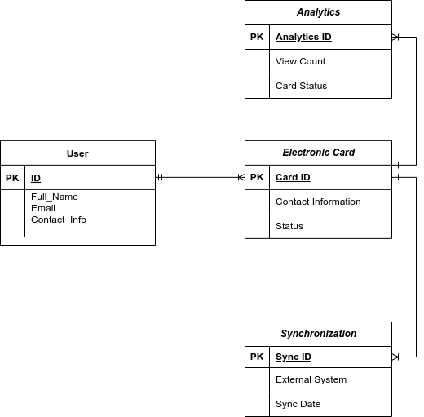
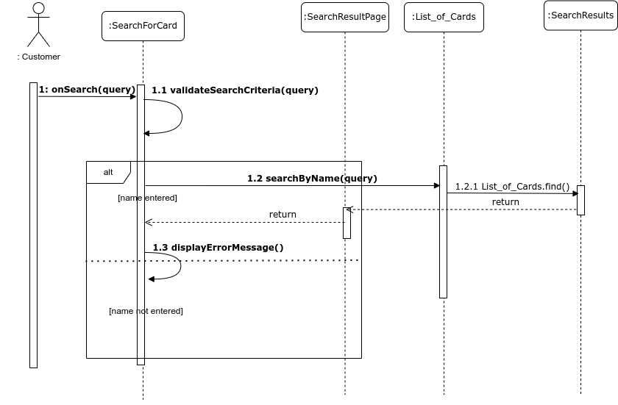
Разработка диаграмм логической модели клиент-серверной системы
Диаграмма классов
Диаграмма последовательности

Slide 11
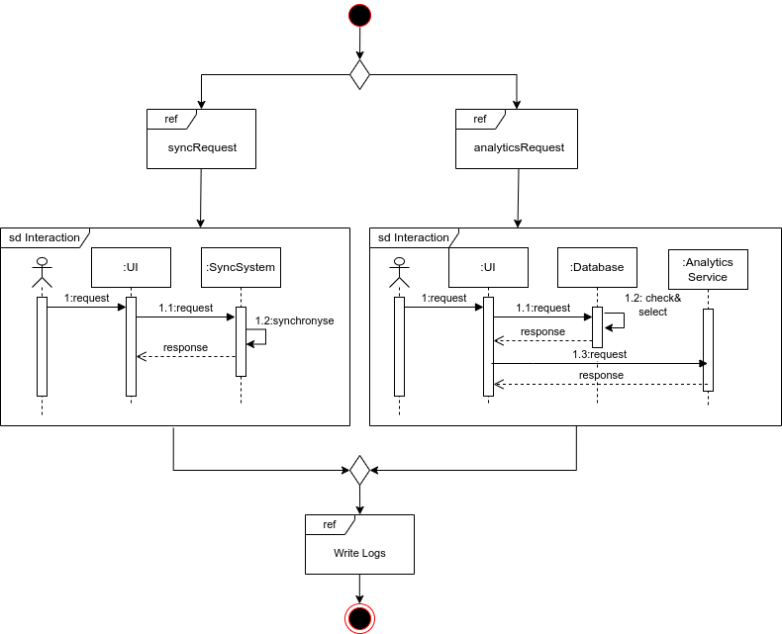
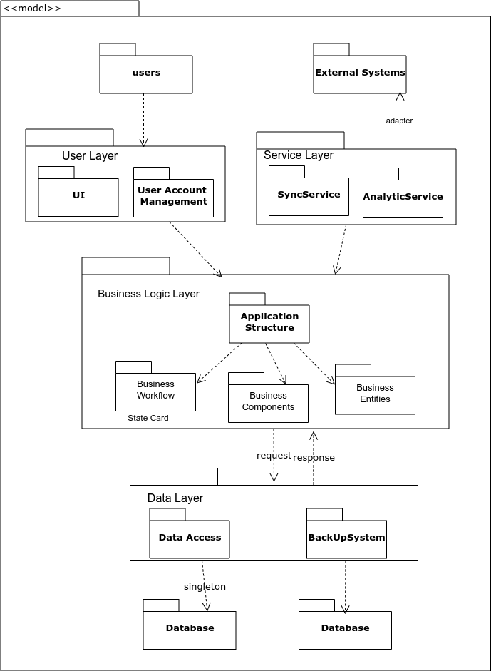
Разработка диаграмм логической модели клиент-серверной системы
Диаграмма обзора взаимодействий
Диаграмма пакетов

Slide 12
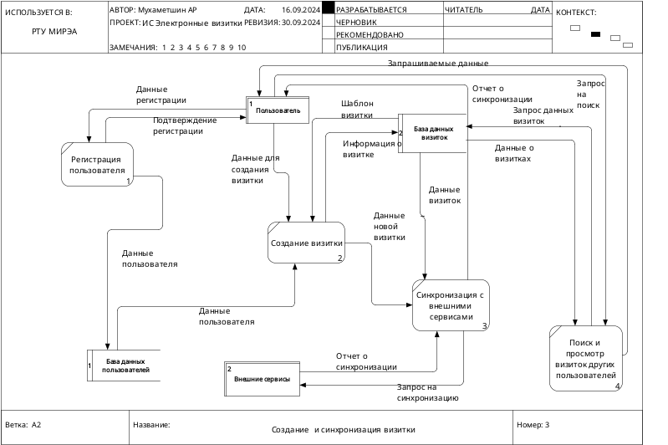
Разработка модели клиент-серверных потоков в системе
DFD-модель обработки запроса

Slide 13
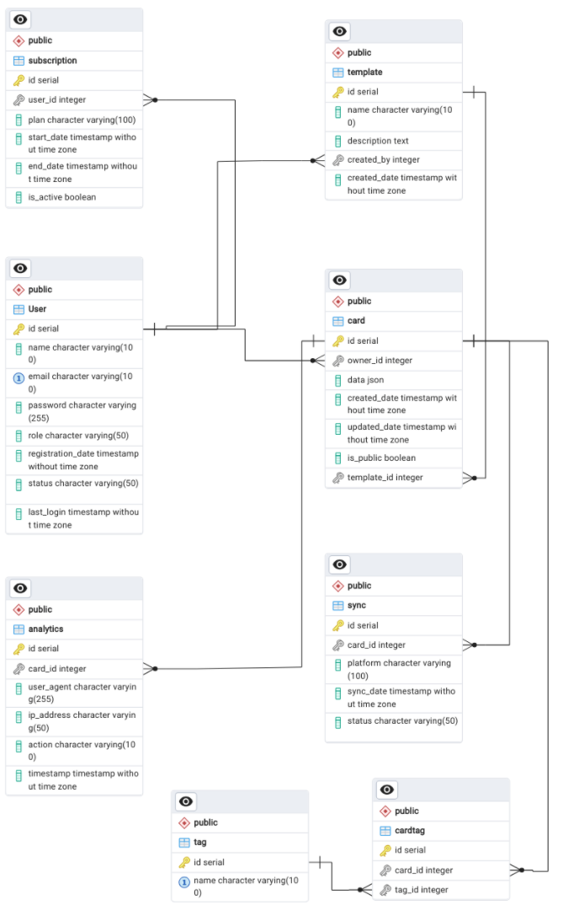
Разработка логической модели
Логическая модель данных ИС

Slide 14
Результаты
Проведен анализ предметной области, изучены существующие процессы работы с визитками.
Составлено описание процессов с учётом автоматизации и разработано техническое задание на создание системы.
Разработаны диаграммы логической модели клиент-серверной системы, включая потоки данных и процессы.
Построена логическая модель данных, отражающая основные сущности и связи.
Проведена оценка функциональных возможностей системы согласно ГОСТ 9126, по итогам которой система получила 96% функциональной пригодности, что соответствует отличному уровню.
Эта оценка подтверждает высокую эффективность и удобство системы в работе с электронными визитками.

Slide 15
СПАСИБО ЗА ВНИМАНИЕ!

